Slide 1
Решение задания В15 (системы логических уравнений)
Вишневская М.П., МАОУ «Гимназия №3»
18 ноября 2013 г., г. Саратов

Slide 2
Задание В15 - одно из самых сложных в ЕГЭ по информатике!!!
Проверяются умения:
преобразовывать выражения, содержащие логические переменные;
описывать на естественном языке множество значений логических переменных, при которых заданный набор логических переменных истинен;
подсчитывать число двоичных наборов, удовлетворяющих заданным условиям.
Самое сложное, т.к. нет формальных правил, как это сделать, требуется догадка.

Slide 3
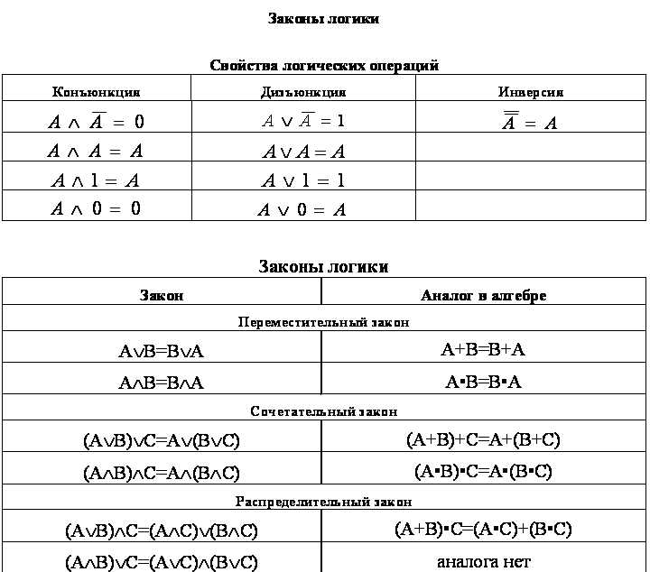
Без чего не обойтись!

Slide 4
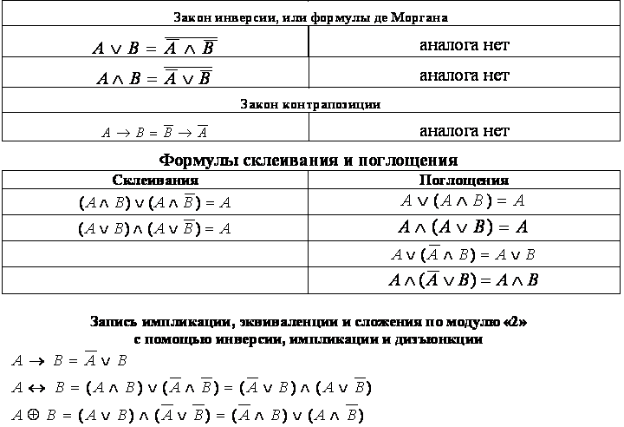
Без чего не обойтись!

Slide 5
Условные обозначения
конъюнкция :A /\ B , A• B, AB, А&B, A and B
дизъюнкция: A \/ B , A+ B, A | B, А or B
отрицание: ¬ A , А, not A
эквиваленция: A ⇔ В, A ∼ B, A ≡ B
исключающее «или»: A⊕ B , A xor B

Slide 6
Метод замены переменных
Сколько существует различных наборов значений логических переменных х1, х2, …, х9, х10, которые удовлетворяют всем перечисленным ниже условиям:
((x1 ≡ x2) \/ (x3 ≡ x4)) /\ (¬(x1 ≡ x2) \/ ¬(x3 ≡ x4)) =1
((x3 ≡ x4) \/ (x5 ≡ x6)) /\ (¬(x3 ≡ x4) \/ ¬(x5 ≡ x6)) =1
((x5 ≡ x6) \/ (x7 ≡ x8)) /\ (¬(x5 ≡ x7) \/ ¬(x7 ≡ x8)) =1
((x7 ≡ x8) \/ (x9 ≡ x10)) /\ (¬(x7 ≡ x8) \/ ¬(x9 ≡ x10)) =1
В ответе не нужно перечислять все различные наборы х1, х2, …, х9, х10, при которых выполняется данная система равенств. В качестве ответа необходимо указать количество таких наборов (демо-версия 2012 г.)

Slide 7
Решение Шаг 1. Упрощаем, выполнив замену переменных
t1 = x1≡ x2
t2 = x3≡ x4
t3 = x5≡ x6
t4 = x7≡ x8
t5 = x9≡ x10
После упрощения:
(t1 \/ t2) /\ (¬t1 \/ ¬ t2 ) =1
(t2 \/ t3) /\ (¬t2 \/ ¬ t3 ) =1
(t3 \/ t4) /\ (¬t3 \/ ¬ t4 ) =1
(t4 \/ t5) /\ (¬t4 \/ ¬ t5 ) =1
Рассмотрим одно из уравнений:
(t1 \/ t2) /\ (¬t1 \/ ¬ t2 ) =1
Очевидно, оно =1 только если одна из переменных равна 0, а другая – 1. Воспользуемся формулой для выражения операции XOR через конъюнкцию и дизъюнкцию:
(t1 \/ t2) /\ (¬t1 \/ ¬ t2 ) = t1⊕ t2 = ¬(t1 ≡ t2 ) =1
¬(t1 ≡ t2 ) =1
¬(t2 ≡ t3 ) =1
¬(t3 ≡ t4 ) =1
¬(t4 ≡ t5 ) =1

Slide 8
Шаг2. Анализ системы
¬(t1 ≡ t2 ) =1
¬(t2 ≡ t3 ) =1
¬(t3 ≡ t4 ) =1
¬(t4 ≡ t5 ) =1
t1 | t2 | t3 | t4 | t5
0 | 1 | 0 | 1 | 0
1 | 0 | 1 | 0 | 1
Т.к. tk = x2k-1 ≡ x2k (t1 = x1≡ x2,….), то каждому значению tk соответствует две пары значений x2k-1 и x2k ,
например:
tk=0 соответствуют две пары - (0,1) и (1,0) ,
а tk=1 – пары (0,0) и (1,1).

Slide 9
Шаг3. Подсчет числа решений.
Каждое t имеет 2 решения, количество t – 5. Т.о. для переменных t существует 2⁵ = 32 решения.
Но каждому t соответствует пара решений х, т.е. исходная система имеет 2*32 = 64 решения.
Ответ: 64

Slide 10
Метод исключения части решений
Сколько существует различных наборов значений логических переменных х1, х2, …, х5, y1,y2,…, y5, которые удовлетворяют всем перечисленным ниже условиям:
(x1→ x2)∧(x2→ x3)∧(x3→ x4)∧(x4→ x5) =1;
( y1→ y2)∧( y2→ y3)∧( y3→ y4)∧( y4→ y5) =1;
y5→ x5 =1.
В ответе не нужно перечислять все различные наборы х1, х2, …, х5, y1,y2,…, y5, при которых выполняется данная система равенств. В качестве ответа необходимо указать количество таких наборов.

Slide 11
Решение. Шаг1. Последовательное решение уравнений
Первое уравнение – конъюнкция нескольких операций импликации, равна 1, т.е. каждая из импликаций истинна. Импликация ложна только в одном случае, когда 1 ⇒ 0, во всех других случаях (0 ⇒ 0, 0 ⇒ 1, 1 ⇒ 1) операция возвращает 1. Запишем это в виде таблицы:
х1 | 1 | 0
х2 | 1 | 0 1
х3 | 1 | 0 1 1
х4 | 1 | 0 1 1 1
х5 | 1 | 0 1 1 1 1

Slide 12
Шаг1. Последовательное решение уравнений
Т.о. получено 6 наборов решений для х1,х2,х3,х4,х5:
(00000), (00001), (00011), (00111), (01111), (11111).
Рассуждая аналогично, приходим к выводу, что для y1, y2, y3, y4, y5 существует такой же набор решений.
Т.к. уравнения эти независимы, т.е. в них нет общих переменных, то решением этой системы уравнений (без учета третьего уравнения) будет 6*6=36 пар «иксов» и «игреков».
Рассмотрим третье уравнение:
y5→ x5 =1
Решением являются пары: 0 0
0 1
1 1
Не является решением пара: 1 0

Slide 13
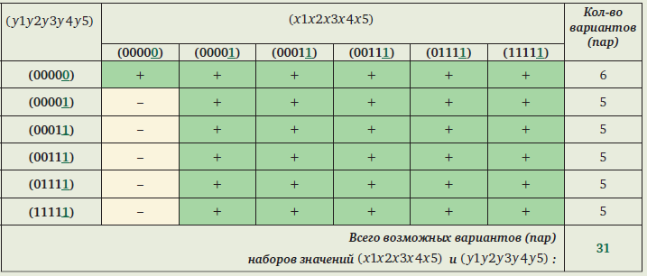
Сопоставим полученные решения
Там, где y5=1, не подходят x5=0. таких пар 5.
Количество решений системы : 36-5=31.
Ответ: 31
Понадобилась комбинаторика!!!

Slide 14
Метод динамического программирования
Сколько различных решений имеет логическое уравнение
x1 → x2 → x3 → x4 → x5 → x6 = 1,
где x1, x2, …, x6 – логические переменные? В ответе не нужно перечислять все различные наборы значений переменных, при которых выполнено данное равенство. В качестве ответа нужно указать количество таких наборов.

Slide 15
Решение Шаг1. Анализ условия
Слева в уравнении последовательно записаны операции импликации, приоритет одинаков.
Перепишем:
((((X₁ → X₂) → X₃) → X₄) → X₅) → X₆ = 1
NB! Каждая следующая переменная зависит не от предыдущей, а от результата предыдущей импликации!

Slide 16
Шаг2. Выявление закономерности
Рассмотрим первую импликацию, X₁ → X_{2.} Таблица
истинности:
X₁ | X₂ | X₁ →X₂
0 | 0 | 1
0 | 1 | 1
1 | 0 | 0
1 | 1 | 1
Из одного 0 получили 2 единицы, а из 1 получили один 0 и одну 1. Всего один 0 и три 1, это результат первой операции.

Slide 17
Шаг2. Выявление закономерности
Подключив к результату первой операции x₃ , получим:
F(x₁,x₂) | x₃ | F(x₁,x₂)→x₃
0 | 0 | 1
0 | 1 | 1
1 | 0 | 0
1 | 1 | 1
1 | 0 | 0
1 | 1 | 1
1 | 0 | 0
1 | 1 | 1
Из двух 0 – две 1, из каждой 1 (их 3) по одному 0 и 1 (3+3)

Slide 18
Шаг 3. Вывод формулы
,
Т.о. можно составить формулы для вычисления количества нулей N_{i} и количества единиц E_{i} для уравнения с i переменными:

Slide 19
Шаг 4. Заполнение таблицы
:
Заполним слева направо таблицу для i=6, вычисляя число нулей и единиц по приведенным выше формулам; в таблице показано, как строится следующий столбец по предыдущему:
число переменных | 1 | 2 | 3 | 4 | 5 | 6
Число нулей N_{i} | 1 | 1 | 3 | 5 | 11 | 21
Число единиц E_{i} | 1 | 2*1+1=3 | 2*1+3=5 | 11 | 21 | 43
Ответ: 43

Slide 20
Метод с использованием упрощений логических выражений
Сколько различных решений имеет уравнение
((J → K) →(M ∧ N ∧ L)) ∧ ((M ∧ N ∧ L) → (¬J ∨ K)) ∧ (M → J) = 1
где J, K, L, M, N – логические переменные? В ответе не нужно перечислять все различные наборы значений J, K, L, M и N, при которых выполнено данное равенство. В качестве ответа Вам нужно указать количество таких наборов.

Slide 21
Решение
Заметим, что J → K = ¬J ∨ K
Введем замену переменных:
J → K=А, M ∧ N ∧ L =В
Перепишем уравнение с учетом замены:
(A → B)Λ(B → A) Λ(M → J)=1
4. (A ≡ B) Λ(M → J)=1
5. Очевидно, что A ≡ B при одинаковых значениях А и В
6. Рассмотрим последнюю импликацию M → J=1
Это возможно, если:
M=J=0
M=0, J=1
M=J=1

Slide 22
Решение
Т.к. A ≡ B, то
При M=J=0 получаем 1 + К=0. Нет решений.
При M=0, J=1 получаем 0 + К=0, К=0, а N и L - любые , 4 решения:
¬J ∨ K= M Λ N Λ L
K | N | L
0 | 0 | 0
0 | 0 | 1
0 | 1 | 0
0 | 1 | 1

Slide 23
Решение
10. При M=J=1 получаем 0+К=1*N*L, или K=N*L,
4 решения:
11. Итого имеет 4+4=8 решений
Ответ: 8
K | N | L
0 | 0 | 0
0 | 0 | 1
0 | 1 | 0
1 | 1 | 1

Slide 24
Источники информации:
О.Б. Богомолова, Д.Ю. Усенков. В15: новые задачи и новое решение // Информатика, № 6, 2012, с. 35 – 39.
К.Ю. Поляков. Логические уравнения // Информатика, № 14, 2011, с. 30-35.
http://ege-go.ru/zadania/grb/b15/, [Электронный ресурс].
http://kpolyakov.narod.ru/school/ege.htm, [Электронный ресурс].

